Slide 1

DIGITÁLNÍ UČEBNÍ MATERIÁL
Číslo projektu: | CZ.1.07/1.5.00/34.0124
Název projektu: | Škola budoucnosti s využitím IT
Název materiálu: | VY_7_INOVACE_PV 8
Název školy: | Střední průmyslová škola a Střední odborná škola gastronomie a služeb, Most, p. o.
Předmět: | Potraviny a výživa
Tematický okruh: | Zásady správné výživy a způsoby stravování
Téma: | Smíšená strava
Ročník: | 3.
Jméno autora: | Ing. Marcela Königová
Datum tvorby: | 03.07.2012
Anotace: | Prezentace seznamuje žáky se správným poměrem smíšené stravy. Materiál je určen pro žáky 3. ročníku obor kuchař, číšník do předmětu „Potraviny a výživa“. Slouží k procvičení učiva na interaktivní tabuli.

Slide 2
Smíšená strava

Slide 3
OBSAH
Smíšená strava
Pyramida správné výživy
Zdroje

Slide 4
Smíšená strava
Je přirozená pro člověka
Odpovídá fyziologickým potřebám
Má být pestrá
Musí obsahovat - živiny
vitamíny
minerální látky
vodu
soli
vlákninu

Slide 5
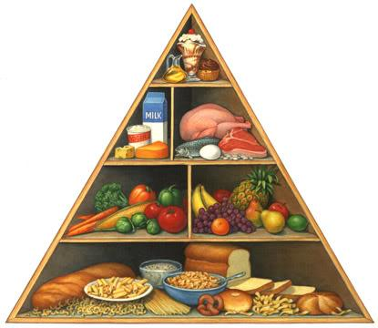
Pyramida správné výživy
Tuky Cukry
Mléko a mléčné výrobky Maso, masné výrobky,
vejce
Zelenina Ovoce
Brambory
Obiloviny Luštěniny

Slide 6
Pyramida správné výživy
Tuky
Cukry
15%
Obiloviny
Luštěniny
35%
Zelenina
Ovoce
Brambory
25%
Mléko, mléčné výrobky
15%
Maso, masné výrobky, vejce
10%
Překreslete si výživovou pyramidu

Slide 7
Sestavte vlastní denní jídelníček
Zapište do pracovního listu:
-
-
-
-
-
snídaně
přesnídávka
oběd
svačina
večeře

Slide 8
Zdroje
Šebelová, Marie. Potraviny a výživa. Praha: nakladatelství Parta, 2002. ISBN 80-7320-010-4
Šindelková, Alena. Technologie 1. díl. Praha: nakladatelství Parta, 2001. ISBN 80-85989-83-2
Obrázky:
http://www.jidelniceknamiru.cz/wp-content/uploads/2010/09/1.jpg, 11.06.2012
http://office.microsoft.com, Galerie Office, 11.06.2012

